Slide 1
数据库系统原理
桂林电子科技大学 计算机与信息安全学院

Slide 2
讲解纲要
1
数据模型 之 概念模型
2
数据库的故事
3
思考 & 课后作业

Slide 3
数据模型
现实世界中客观对象的抽象过程
现实世界
认识
抽象
现实世界 概念模型
数据库设计人员完成
信息世界
概念模型
概念模型 逻辑模型
数据库设计人员完成
DBMS支持的数据模型
逻辑模型 物理模型
由DBMS完成
机器世界

Slide 4
数据模型 之 概念模型
再次考虑现实世界的构成
各种各样的个体（实体）
表现实体之间差异的属性（值）
个体之间的联系（完成现实世界的有机性）
Now，
我们需要一套精准的术语，来彰显我们学习的高大上
我们需要一套简洁的符号，能帮助我们进行建模

Slide 5
数据模型 之 概念模型
基本概念
实体：客观存在并可相互区别的事物。例如：某一个人，一个部门，一门课，学生的一次选课。
属性：实体所具有的某一特性。
码：能唯一标识实体的属性集合。
域：属性的取值范围。
实体集：具有相同属性的实体的集合。
实体型：对相同属性的实体集合的数据结构的描述。

Slide 6
数据模型 之 概念模型
联系
实体（型）之间的联系：不同实体集之间的联系
1: N联系
班级与学生的联系，部门与职工的联系，大学与系的联系，
1 : 1联系
课程与教材的联系
M : N联系
学生与课程的联系，课程与教师的联系
实体（型）内部的联系
员工之间的领导关系

Slide 7
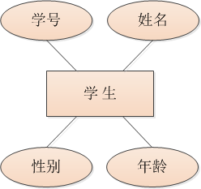
数据模型 之 概念模型
建模符号

Slide 8
数据模型 之 概念模型
实体型A
实体型A
实体型A
1
1
m
联系
联系
联系
1
n
n
实体型B
实体型B
实体型B
1:1联系
1:n联系
m:n联系

Slide 9
两个实体型之间的联系
一对一联系（1:1）
实例
一张飞机票只能卖给一个乘客
课程与教材之间的联系
定义：如果对于实体集A中的每一个实体，实体集B中至多有一个（也可以没有）实体与之联系，反之亦然，则称实体集A与实体集B具有一对一联系，记为1:1
机票
1
购买
1
乘客
1:1联系

Slide 10
两个实体型之间的联系
一对多联系（1：n）
实例
一个班级中有若干名学生，每个学生只在一个班级中学习
定义：
如果对于实体集A中的每一个实体，实体集B中
有n个实体（n≥0）与之联系，反之，对于实体
集B中的每一个实体，实体集A中至多只有一个
实体与之联系，则称实体集A与实体集B有一对
多联系，记为1:n
班级
1
组成
n
学生
1:n联系

Slide 11
两个实体型之间的联系
多对多联系（m:n）
实例：课程与学生之间的联系，一门课程同时有若干个学生选修，一个学生可以同时选修多门课程
定义：
如果对于实体集A中的每一个实体，实体集B中
有n个实体（n≥0）与之联系，反之，对于实
体集B中的每一个实体，实体集A中也有m个实
体（m≥0）与之联系，则称实体集A与实体B
具有多对多联系，记为m:n
课程
m
选修
n
学生
m:n联系

Slide 12
数据模型 之 概念模型

Slide 13
两个以上实体型之间的联系
实例：课程、教师与参考书三个实体型
一门课程可以有若干个教师讲授，
使用若干本参考书，
每一个教师只讲授一门课程，
每一本参考书只供一门课程使用
课程
1
讲授
m
n
教师
参考书
两个以上实体型间联系

Slide 14
两个以上实体型之间的联系
两个以上实体型间的多对多联系
实例：供应商、项目、零件三个实体型
一个供应商可以供给多个项目多种零件
每个项目可以使用多个供应商供应的零件
每种零件可由不同供应商供给
供应商
m
供应
n
p
项目
零件
两个以上实体型间m:n联系

Slide 15
单个实体型内的联系
一对多联系
实例
职工实体型内部具有领导与被领导的联系
某一职工（干部）“领导”若干名职工
一个职工仅被另外一个职工直接领导
这是一对多的联系
职工
1
n
领导
单个实体型内部1:n联系

Slide 16
概念模型与ER图
采用上述符号和约定进行概念模型建模，得到的结果被称为ER图。

Slide 17
概念模型 案例分析
用E-R图表示某个工厂物资管理的概念模型
实体
仓库： 仓库号、面积、电话号码
零件 ：零件号、名称、规格、单价、描述
供应商：供应商号、姓名、地址、电话号码、帐号
项目：项目号、预算、开工日期
职工：职工号、姓名、年龄、职称

Slide 18
概念模型 案例分析
实体之间的联系如下：
(1)一个仓库可以存放多种零件，一种零件可以存放在多个仓库中。仓库和零件具有多对多的联系。用库存量来表示某种零件在某个仓库中的数量。
(2)一个仓库有多个职工当仓库保管员，一个职工只能在一个仓库工作，仓库和职工之间是一对多的联系。职工实体型中具有一对多的联系
(3)职工之间具有领导-被领导关系。即仓库主任领导若干保管员。
(4)供应商、项目和零件三者之间具有多对多的联系。

Slide 19
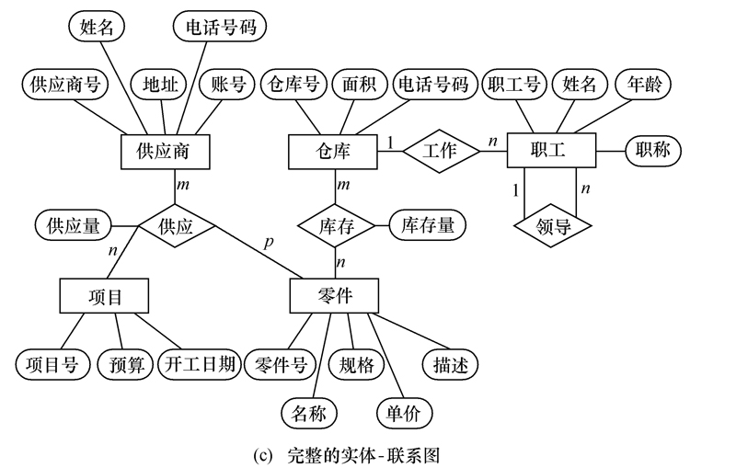
概念模型 示例

Slide 20
讲解纲要
1
数据模型 之 概念模型
2
数据库的故事
3
思考 & 课后作业

Slide 21
数据库的光辉历史
1961年通用电气公司（General Electric Co.）的Charles Bachman成功地开发出世界上第一个网状DBMS，也是第一个数据库管理系统—集成数据存储（Integrated DataStore， IDS），奠定了网状数据库的基础，并在当时得到了广泛的发行和应用。
IBM公司在1968年开发了IMS（Information Management System），一种适合其主机的层次数据库。

Slide 22
数据库的光辉历史
1970年，IBM的研究员E.F.Codd博士在《Communication of the ACM》上发表了一篇名为“A Relational Model of Data for Large Shared Data Banks”的论文，提出了关系模型的概念，奠定了关系模型的理论基础。
后来Codd又陆续发表多篇文章，论述了范式理论和衡量关系系统的12条标准，用数学理论奠定了关系数据库的基础。关系模型有严格的数学基础，抽象级别比较高，而且简单清晰，便于理解和使用。

Slide 23
数据库的光辉历史
1974年，IBM的Ray Boyce和Don Chamberlin将Codd关系数据库的12条准则的数学定义以简单的关键字语法表现出来，里程碑式地提出了SQL（Structured Query Language）语言。
1979： Oracle公司推出了第一个商用SQL关系数据库管理系统。
1983： IBM 推出了DB2数据库产品。

Slide 24
数据库的光辉历史
图灵奖获得者
1973 Charles W. Bachman
获奖原因：由于在数据库方面的杰出贡献。
1981 Edgar F. Codd
获奖原因：由于在数椐库管理系统的理论和实践方面基础性和连续不断的贡献，关系数据库之父。
1998 James Gray
获奖原因：由于在数据库、事务处理研究和相关系统实现的技术领导工作。
2014 Michael Stonebraker
对现代数据库系统底层的概念与实践所做出的基础性贡献。

Slide 25
讲解纲要
1
数据模型 之 概念模型
2
数据库的故事
3
思考 & 课后作业

Slide 26
HOMEWORK
P34 3， 15， 18

Slide 27
Thank you

